Slide 1
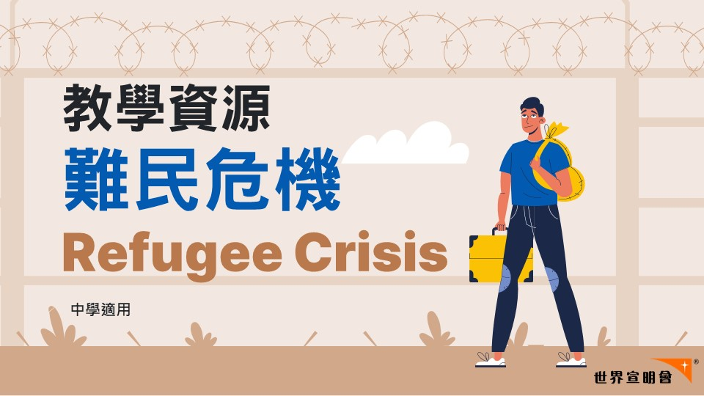
教學資源
難民危機 Refugee Crisis
中學適用

Slide 2
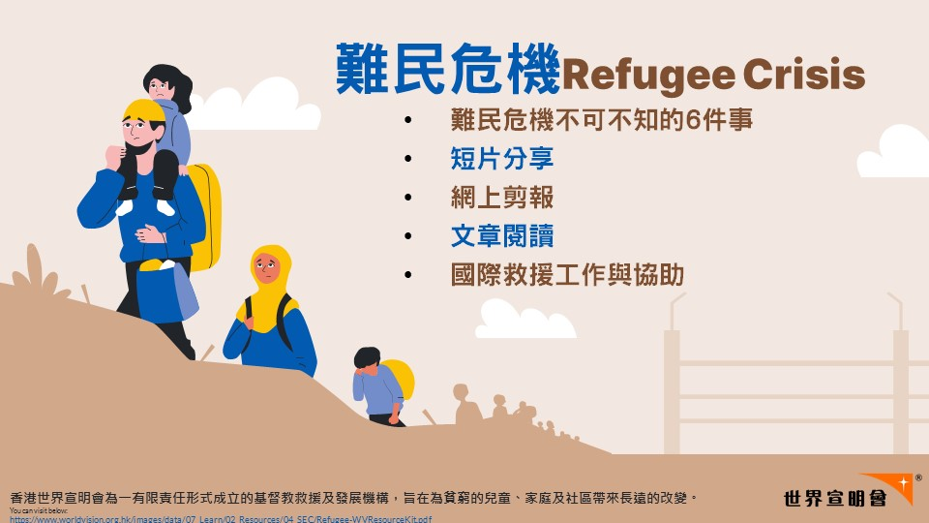
難民危機Refugee Crisis
難民危機不可不知的6件事
短片分享
網上剪報
文章閱讀
國際救援工作與協助
香港世界宣明會為一有限責任形式成立的基督教救援及發展機構，旨在為貧窮的兒童、家庭及社區帶來長遠的改變。
You can visit below:
https://www.worldvision.org.hk/images/data/07_Learn/02_Resources/04_SEC/Refugee-WVResourceKit.pdf

Slide 3
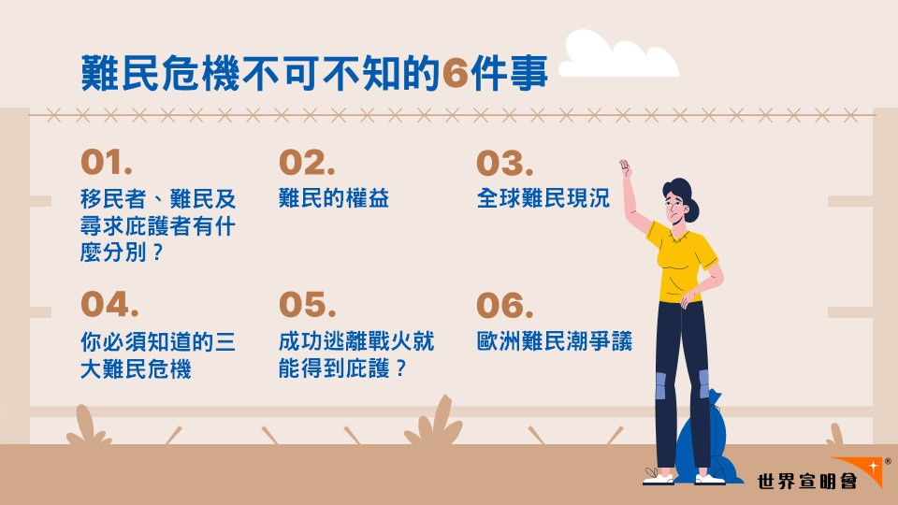
難民危機不可不知的6件事
01.
02.
03.
移民者、難民及尋求庇護者有什麼分別﹖
難民的權益
全球難民現況
04.
05.
06.
你必須知道的三大難民危機
成功逃離戰火就能得到庇護﹖
歐洲難民潮爭議

Slide 4

移民者、難民及尋求庇護者有什麼分別﹖
01.

Slide 5
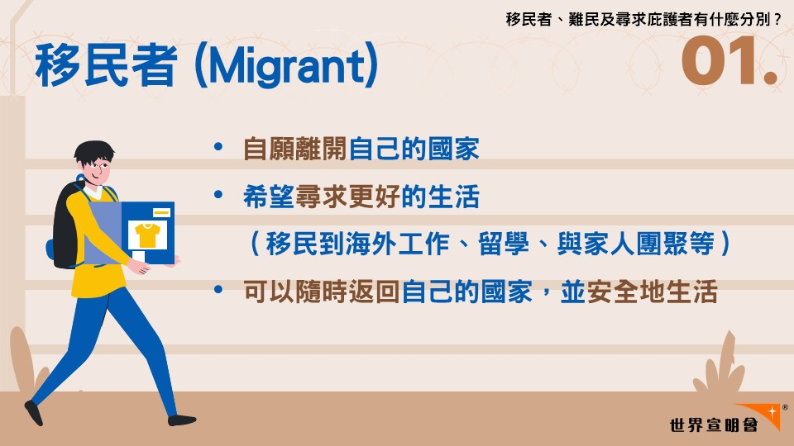
移民者 (Migrant)
移民者、難民及尋求庇護者有什麼分別﹖
01.
自願離開自己的國家
希望尋求更好的生活
（移民到海外工作、留學、與家人團聚等）
可以隨時返回自己的國家，並安全地生活

Slide 6
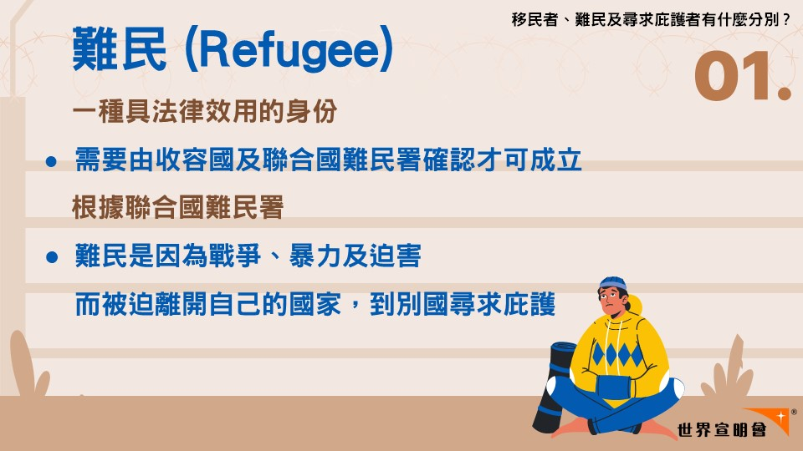
難民 (Refugee)
移民者、難民及尋求庇護者有什麼分別﹖
01.
一種具法律效用的身份
                需要由收容國及聯合國難民署確認才可成立
                根據聯合國難民署
難民是因為戰爭、暴力及迫害
而被迫離開自己的國家，到別國尋求庇護

Slide 7
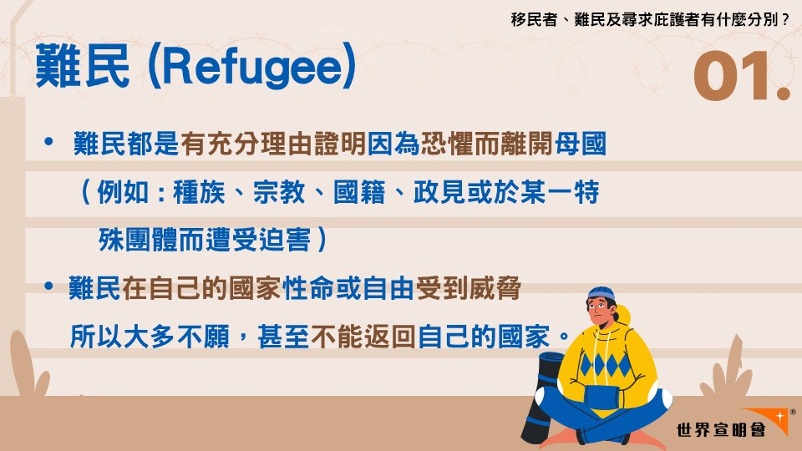
難民 (Refugee)
移民者、難民及尋求庇護者有什麼分別﹖
01.
難民都是有充分理由證明因為恐懼而離開母國
（例如 : 種族、宗教、國籍、政見或於某一特殊團體而遭受迫害）
難民在自己的國家性命或自由受到威脅
所以大多不願，甚至不能返回自己的國家。

Slide 8
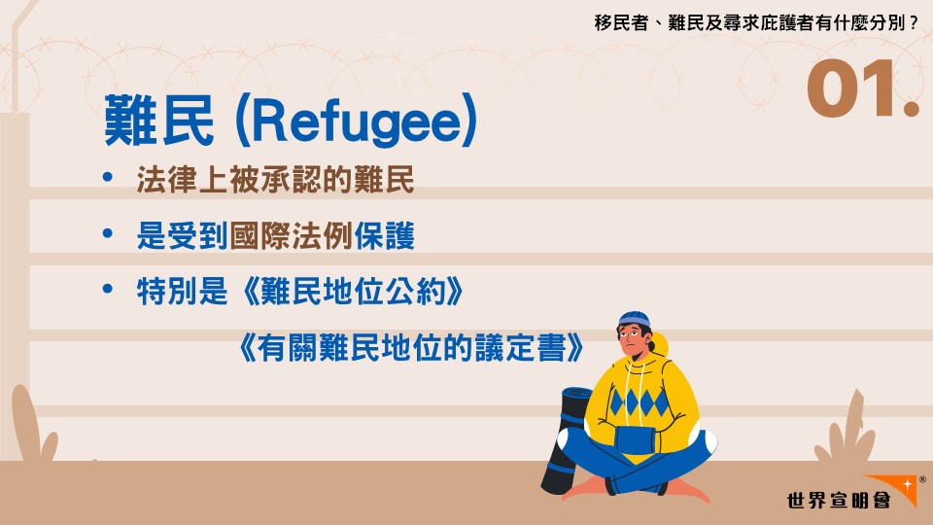
難民 (Refugee)
移民者、難民及尋求庇護者有什麼分別﹖
01.
法律上被承認的難民
是受到國際法例保護
特別是《難民地位公約》
《有關難民地位的議定書》

Slide 9
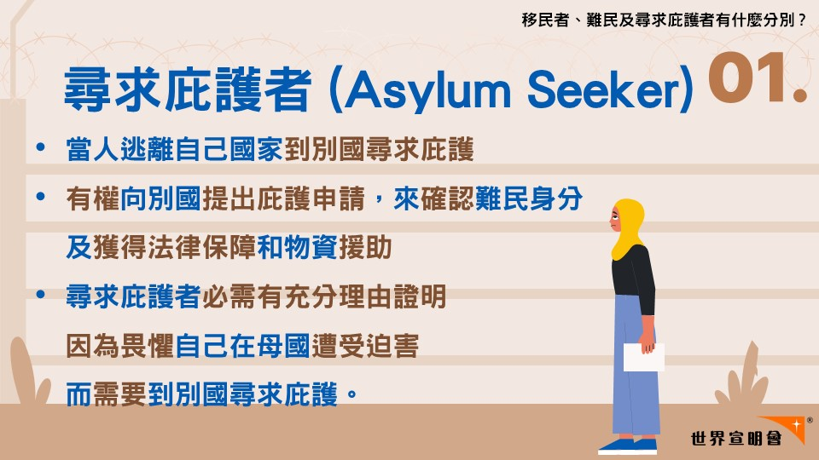
尋求庇護者 (Asylum Seeker)
移民者、難民及尋求庇護者有什麼分別﹖
01.
當人逃離自己國家到別國尋求庇護
有權向別國提出庇護申請，來確認難民身分
及獲得法律保障和物資援助
尋求庇護者必需有充分理由證明
因為畏懼自己在母國遭受迫害
而需要到別國尋求庇護。

Slide 10
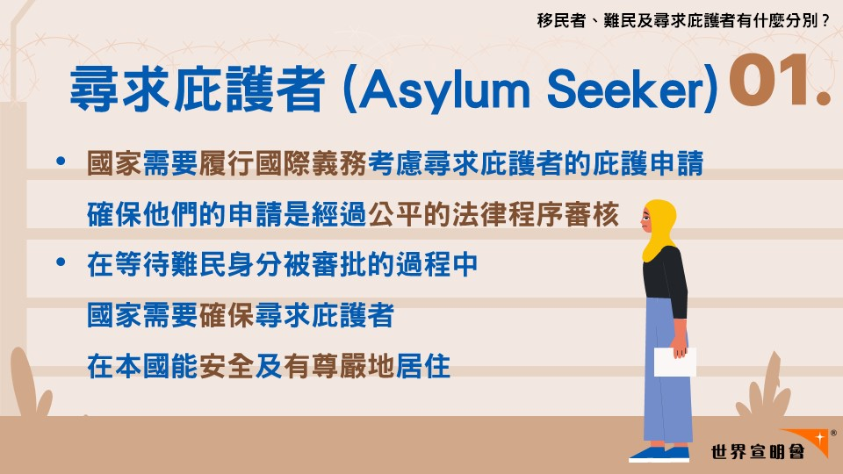
尋求庇護者 (Asylum Seeker)
移民者、難民及尋求庇護者有什麼分別﹖
01.
國家需要履行國際義務考慮尋求庇護者的庇護申請
確保他們的申請是經過公平的法律程序審核
在等待難民身分被審批的過程中
國家需要確保尋求庇護者
在本國能安全及有尊嚴地居住
Notes:
參考短片 : Ted-Ed - What does it mean to be a refugee? - Benedetta Berti and Evelien Borgman https://www.youtube.com/watch?v=25bwiSikRsI
延伸閱讀 : 聯合國難民署 - 難民問與答 https://www.unhcr.org/hk/about-us/faq-of-refugees

Slide 11
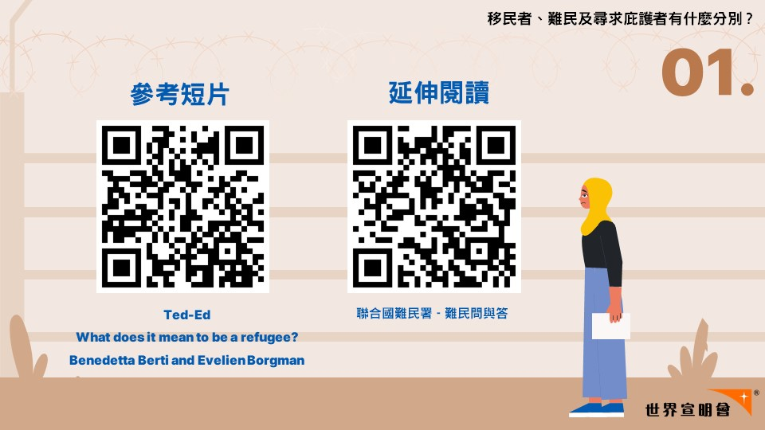


移民者、難民及尋求庇護者有什麼分別﹖
01.
參考短片
延伸閱讀
聯合國難民署 - 難民問與答
Ted-Ed
What does it mean to be a refugee?
Benedetta Berti and Evelien Borgman
Notes:
參考短片 : Ted-Ed - What does it mean to be a refugee? - Benedetta Berti and Evelien Borgman https://www.youtube.com/watch?v=25bwiSikRsI
延伸閱讀 : 聯合國難民署 - 難民問與答 https://www.unhcr.org/hk/about-us/faq-of-refugees

Slide 12


難民的權益
02.
根據1951年《難民地位公約》及
1967年《有關難民地位的議定書》
締約國有責任確保難民權益受到保障

Slide 13
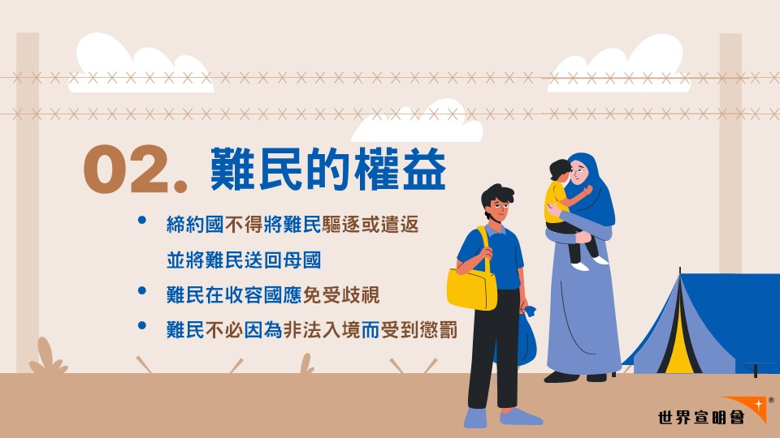
02.
難民的權益
締約國不得將難民驅逐或遣返
並將難民送回母國
難民在收容國應免受歧視
難民不必因為非法入境而受到懲罰

Slide 14
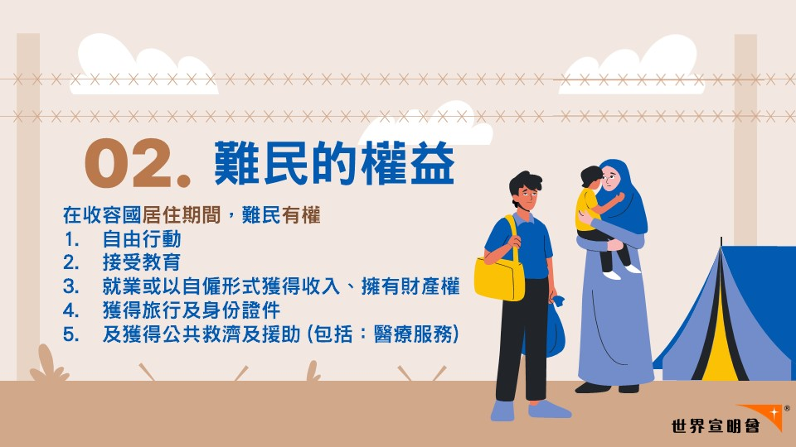
02.
難民的權益
在收容國居住期間，難民有權
自由行動
接受教育
就業或以自僱形式獲得收入、擁有財產權
獲得旅行及身份證件
及獲得公共救濟及援助 (包括：醫療服務)

Slide 15
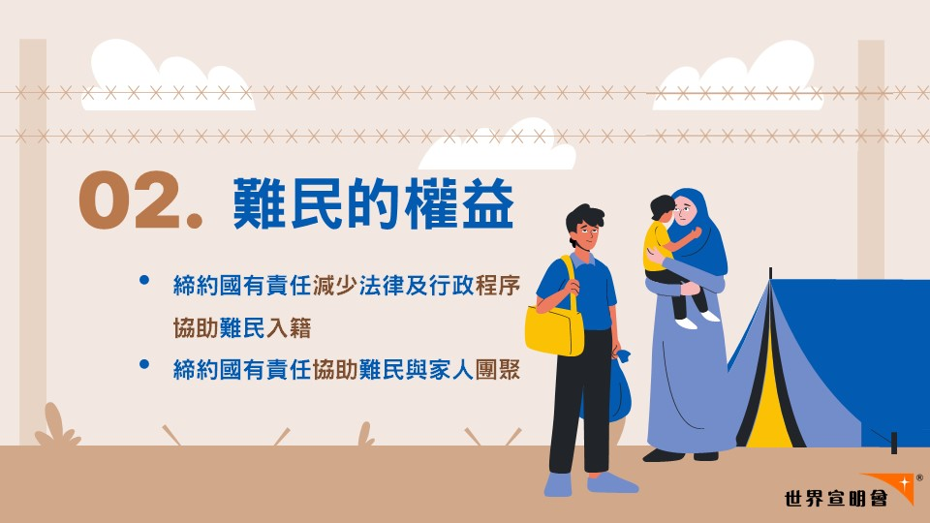
02.
難民的權益
締約國有責任減少法律及行政程序
協助難民入籍
締約國有責任協助難民與家人團聚
Notes:
參考短片 : UNHCR Teaching About Refugees – Refugee Rights https://www.youtube.com/watch?v=qpOEaBwFuj0

Slide 16


02.
難民的權益
參考短片
UNHCR Teaching About Refugees – Refugee Rights
Notes:
參考短片 : UNHCR Teaching About Refugees – Refugee Rights https://www.youtube.com/watch?v=qpOEaBwFuj0

Slide 17


全球難民現況
03.

Slide 18
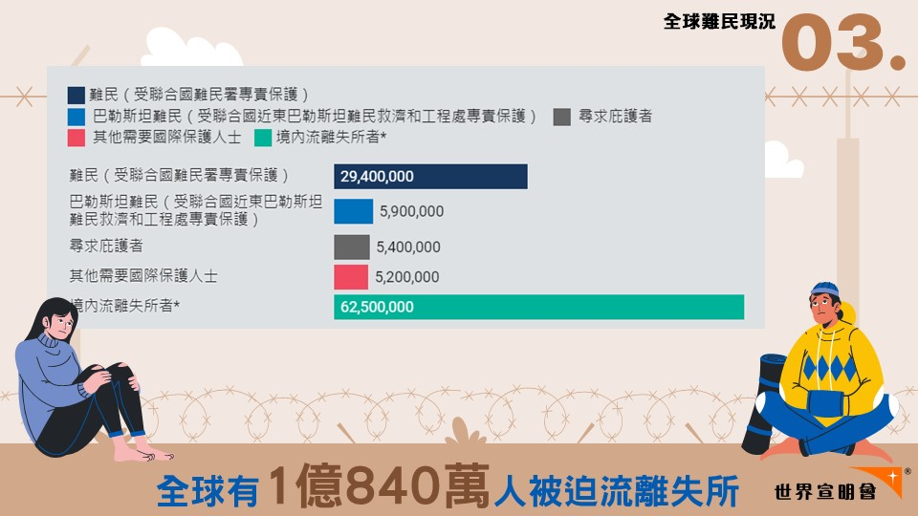
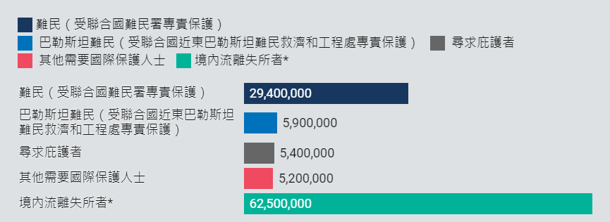
全球難民現況
03.
全球有1億840萬人被迫流離失所
Notes:
https://www.unhcr.org/hk/about-us/figures-at-a-glance

Slide 19
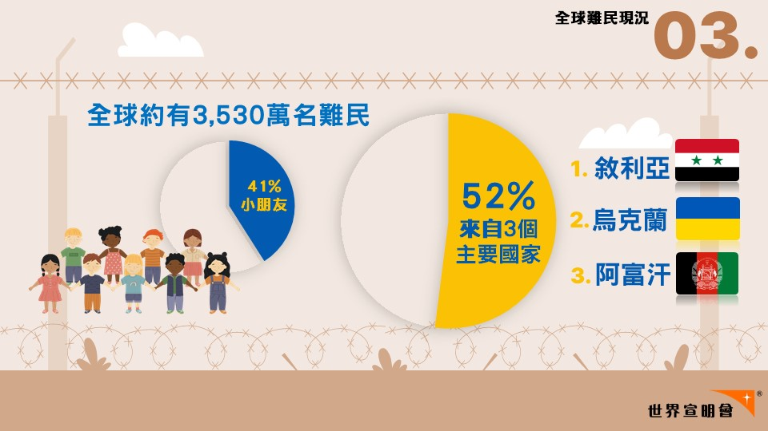




41%
小朋友
全球難民現況
03.
全球約有3,530萬名難民
1.
敘利亞
52%
來自3個
主要國家
2.
烏克蘭
3.
阿富汗
Notes:
延伸閱讀 : World Vision - Forced to Flee: Top Countries Refugees are Coming From 57%

Slide 20
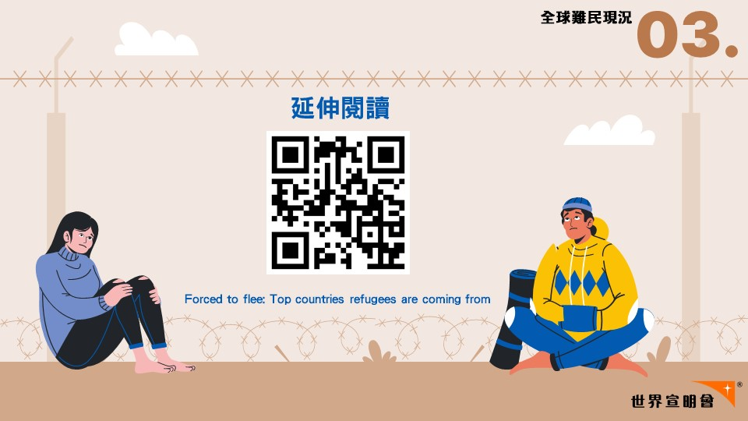

全球難民現況
03.
延伸閱讀
Forced to flee: Top countries refugees are coming from
Notes:
延伸閱讀 : World Vision - Forced to Flee: Top Countries Refugees are Coming From 57% https://www.worldvision.org/refugees-news-stories/forced-to-flee-top-countries-refugees-coming-from

Slide 21

第「一」大難民危機
敘利亞內戰難民
04.
你必須知道的三大難民危機

Slide 22

難民危機 ( I )
敘利亞內戰難民
你必須知道的三大難民危機
04.
敘利亞內戰：2011年3月15日(一場嚴重衝突後爆發)
內戰事源：😐敘利亞總統巴沙爾·阿薩德的政府軍及敘利亞國內外盟友，與國內反叛軍及外國勢力之間的鬥爭
戰後情況：😐戰爭破壞家園，平民喪失性命，人民為逃避戰火而被迫離開敘利亞，逃難至鄰近及遠方國家
😐自2015年開始歐洲出現難民潮，大批敘利亞難民湧入歐洲國家尋求庇護

Slide 23

第「二」大難民危機
羅興亞人危機
04.
你必須知道的三大難民危機

Slide 24

難民危機 ( II )
羅興亞人危機
你必須知道的三大難民危機
04.
羅興亞危機：2017 年8月25日
事源：😐若開邦北部爆發種族極端暴力事件
😐引發有74萬多緬甸人逃離孟加拉國
難民情況：😐大部份是羅興亞人(一群在緬甸的穆斯林少數族裔)
😐他們遭到殺害或殘暴對待，及燒毀村落
😐暴力事件攘成約6,700名羅興亞人死亡
*當中至少730名是5歲以下的兒童(根據無國界醫生組織)
😐數十萬人湧入鄰國孟加拉避難，令孟加拉
的社區設施及資源承受巨大壓力，甚至需
要拒絕收容難民

Slide 25

第「三」大難民危機
南蘇丹內戰及種族清洗
04.
你必須知道的三大難民危機

Slide 26

難民危機 ( III )
南蘇丹內戰及種族清洗
你必須知道的三大難民危機
04.
南蘇丹危機：南蘇丹於2011年獨立，脫離蘇丹
事源：😐總統與副總統發生內訌，引發種族仇恨
😐2013年爆發內戰出現「種族清洗」，涉及嚴重反人類罪行
難民情況：😐近40萬人喪生，並驅逐了數百萬人
😐約有220萬人以難民身份逃往鄰國
😐約60%是兒童
😐估計烏干達接收80萬難民，最高峰達一百萬人口
😐於2018年8月5日達成和平協議，結束為期五年的內戰

Slide 27
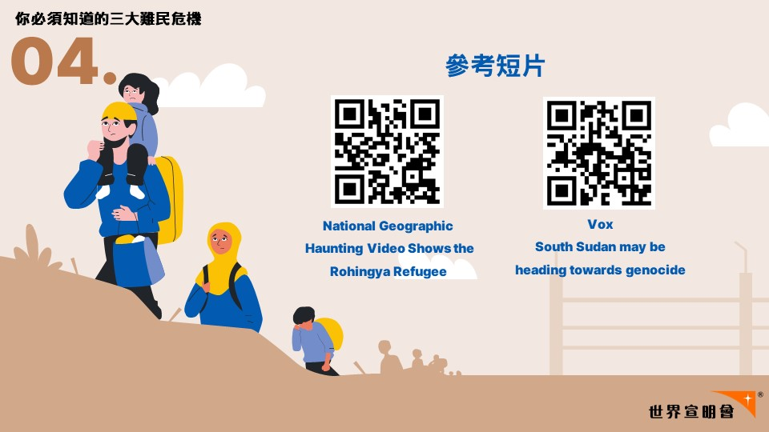


你必須知道的三大難民危機
04.
參考短片
National Geographic
Haunting Video Shows the Rohingya Refugee
Vox
South Sudan may be heading towards genocide
Notes:
參考短片 : National Geographic - Haunting Video Shows the Rohingya Refugee Crisis https://www.nationalgeographic.com/culture/people/reference/rohingya-people/
Vox - South Sudan may be heading towards genocide https://www.youtube.com/watch?v=LkWldwFdTPo

Slide 28


你必須知道的三大難民危機
04.
延伸閱讀
World Vision
Syrian refugee crisis:
Facts, FAQs, and how to help
Notes:
延伸閱讀 : World Vision - Syrian refugee crisis: Facts, FAQs, and how to help https://www.worldvision.org/refugees-news-stories/syrian-refugee-crisis-facts#fast-facts

Slide 29

成功逃離戰火就能得到庇護﹖
不少難民逃離戰火到達收容國後，生活依然十分艱難，性命甚至受到威脅。
05.

Slide 30
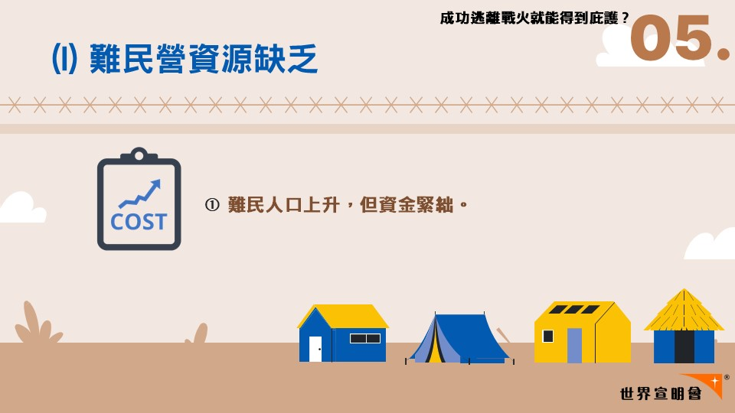

(I) 難民營資源缺乏
① 難民人口上升，但資金緊絀。
成功逃離戰火就能得到庇護﹖
05.

Slide 31
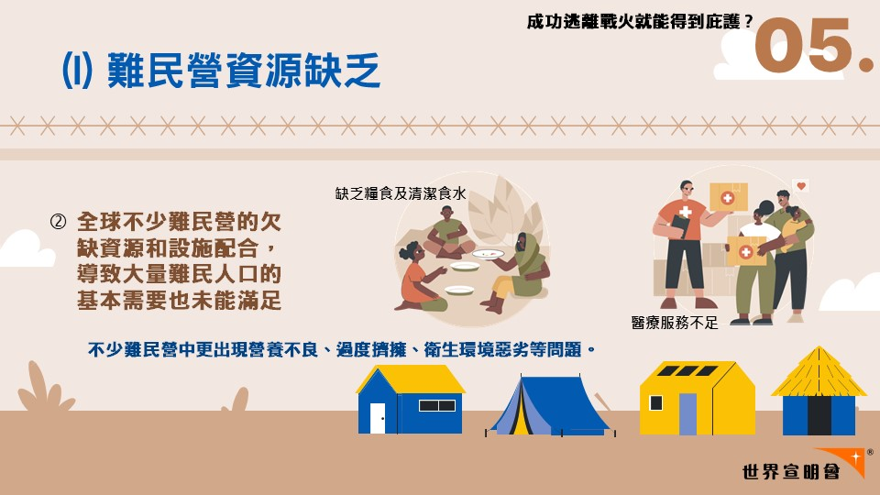
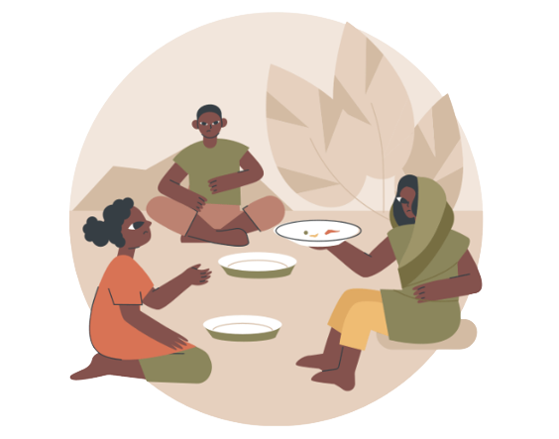

(I) 難民營資源缺乏
成功逃離戰火就能得到庇護﹖
05.
缺乏糧食及清潔食水
全球不少難民營的欠缺資源和設施配合， 導致大量難民人口的基本需要也未能滿足
醫療服務不足
不少難民營中更出現營養不良、過度擠擁、衛生環境惡劣等問題。

Slide 32
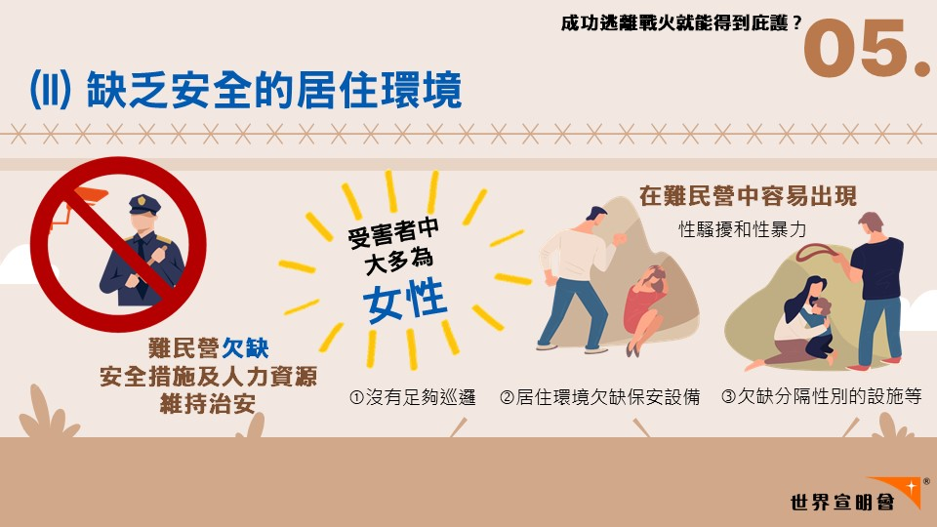




(II) 缺乏安全的居住環境
難民營欠缺
安全措施及人力資源
維持治安
成功逃離戰火就能得到庇護﹖
05.
在難民營中容易出現
受害者中
大多為
女性
性騷擾和性暴力
①沒有足夠巡邏
②居住環境欠缺保安設備
③欠缺分隔性別的設施等

Slide 33
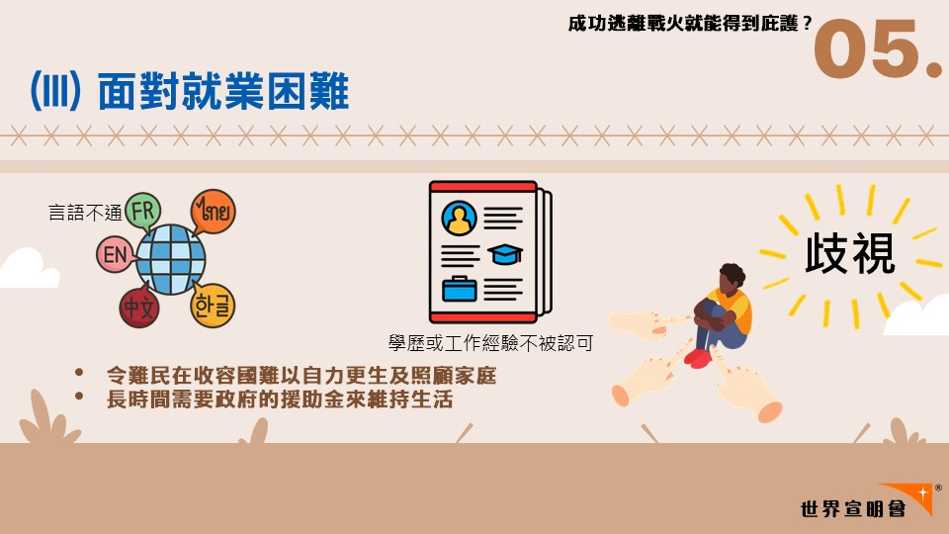



(III) 面對就業困難
成功逃離戰火就能得到庇護﹖
05.
言語不通
歧視
學歷或工作經驗不被認可
令難民在收容國難以自力更生及照顧家庭
長時間需要政府的援助金來維持生活

Slide 34
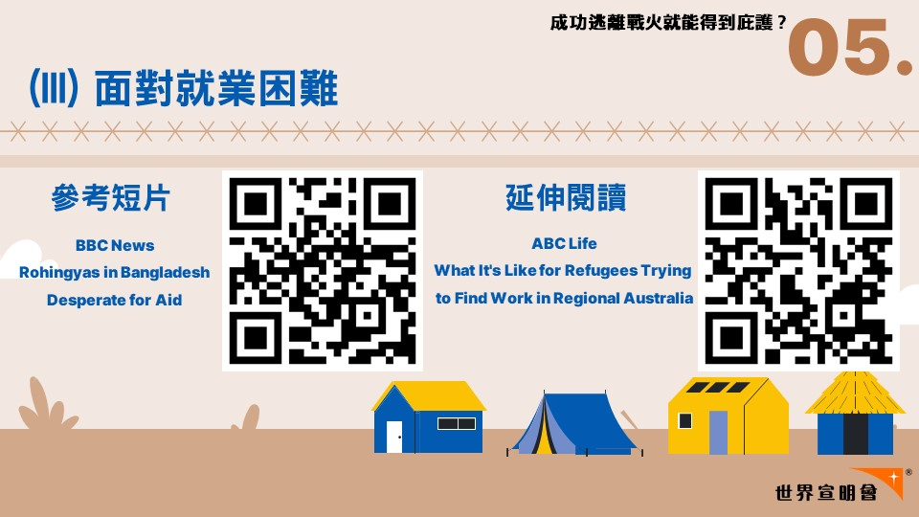

(III) 面對就業困難
成功逃離戰火就能得到庇護﹖
05.
參考短片
延伸閱讀
ABC Life
What It's Like for Refugees Trying
to Find Work in Regional Australia
BBC News
Rohingyas in Bangladesh
Desperate for Aid
Notes:
參考短片 : BBC News - Rohingyas in Bangladesh Desperate for Aid https://www.youtube.com/watch?v=M6Z2S8p_sXA
延伸閱讀 : ABC Life - What It's Like for Refugees Trying to Find Work in Regional Australia https://www.abc.net.au/life/refugees-trying-to-find-work-in-regional-australia/11224666

Slide 35
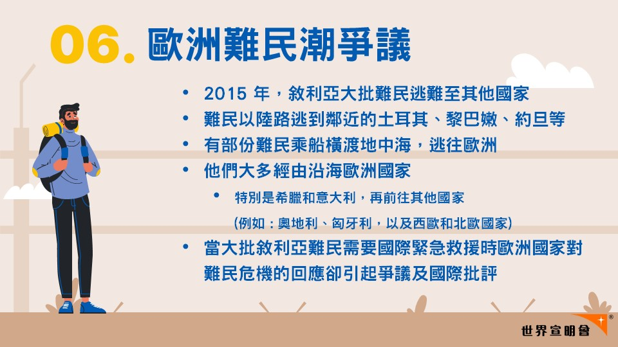
06.
歐洲難民潮爭議
2015 年，敘利亞大批難民逃難至其他國家
難民以陸路逃到鄰近的土耳其、黎巴嫩、約旦等
有部份難民乘船橫渡地中海，逃往歐洲
  他們大多經由沿海歐洲國家
      特別是希臘和意大利，再前往其他國家
    (例如 : 奧地利、匈牙利，以及西歐和北歐國家)
當大批敘利亞難民需要國際緊急救援時歐洲國家對難民危機的回應卻引起爭議及國際批評

Slide 36

歐洲國家拒絕接收難民
違反「責任分擔」原則
歐洲難民潮爭議
06.

Slide 37
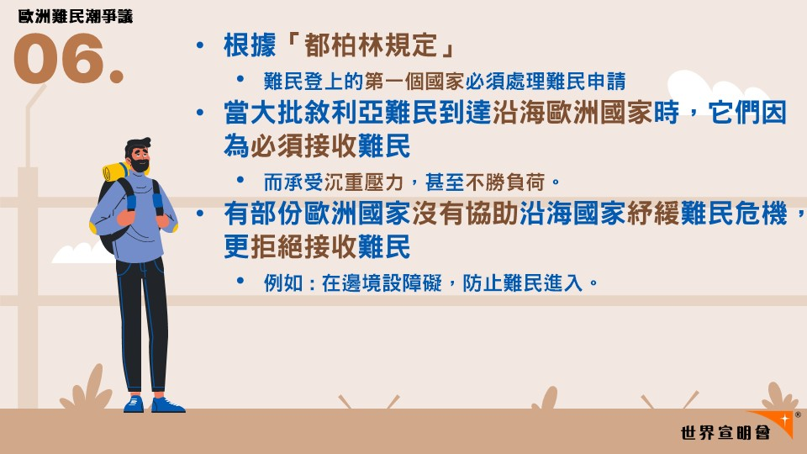
歐洲難民潮爭議
06.
根據「都柏林規定」
  難民登上的第一個國家必須處理難民申請
當大批敘利亞難民到達沿海歐洲國家時，它們因為必須接收難民
  而承受沉重壓力，甚至不勝負荷。
有部份歐洲國家沒有協助沿海國家紓緩難民危機，更拒絕接收難民
  例如 : 在邊境設障礙，防止難民進入。

Slide 38
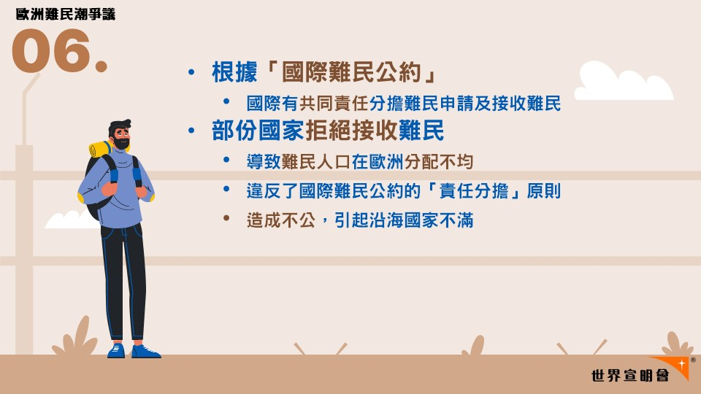
歐洲難民潮爭議
06.
根據「國際難民公約」
  國際有共同責任分擔難民申請及接收難民
部份國家拒絕接收難民
  導致難民人口在歐洲分配不均
  違反了國際難民公約的「責任分擔」原則
  造成不公，引起沿海國家不滿

Slide 39
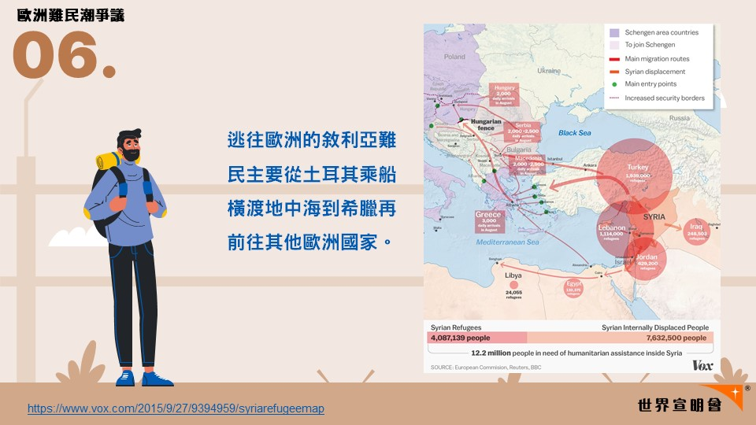
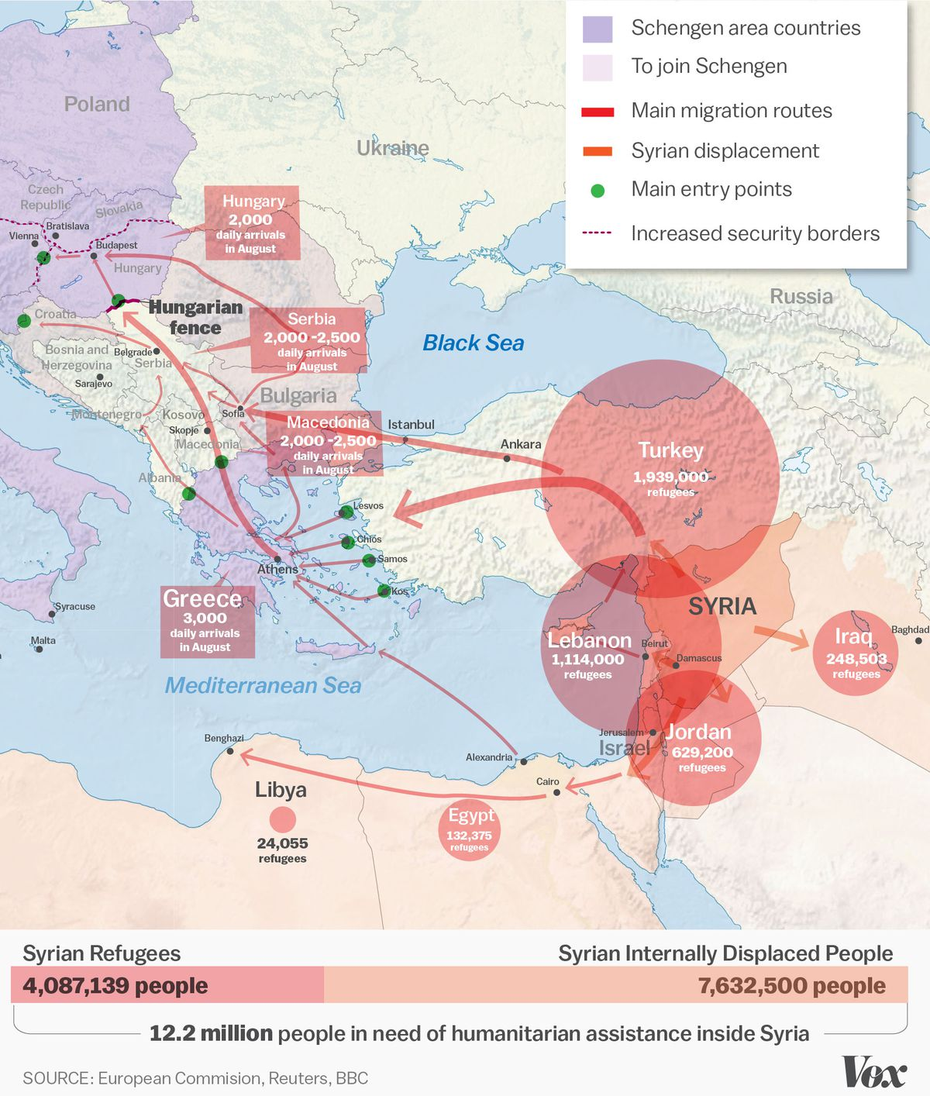
歐洲難民潮爭議
06.
逃往歐洲的敘利亞難民主要從土耳其乘船橫渡地中海到希臘再前往其他歐洲國家。
https://www.vox.com/2015/9/27/9394959/syriarefugeemap

Slide 40
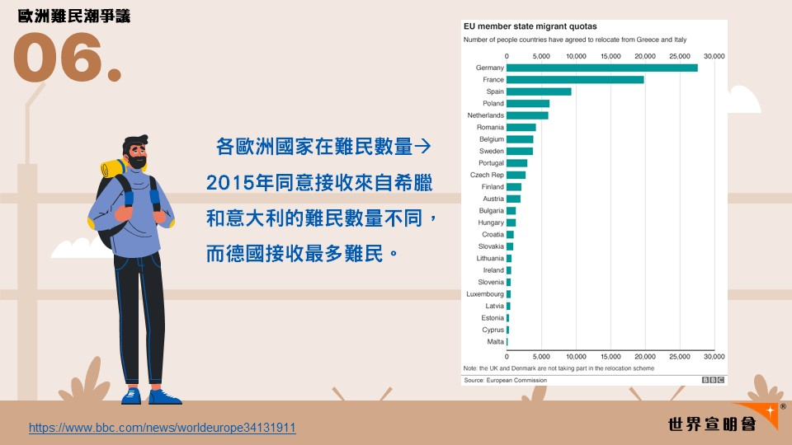
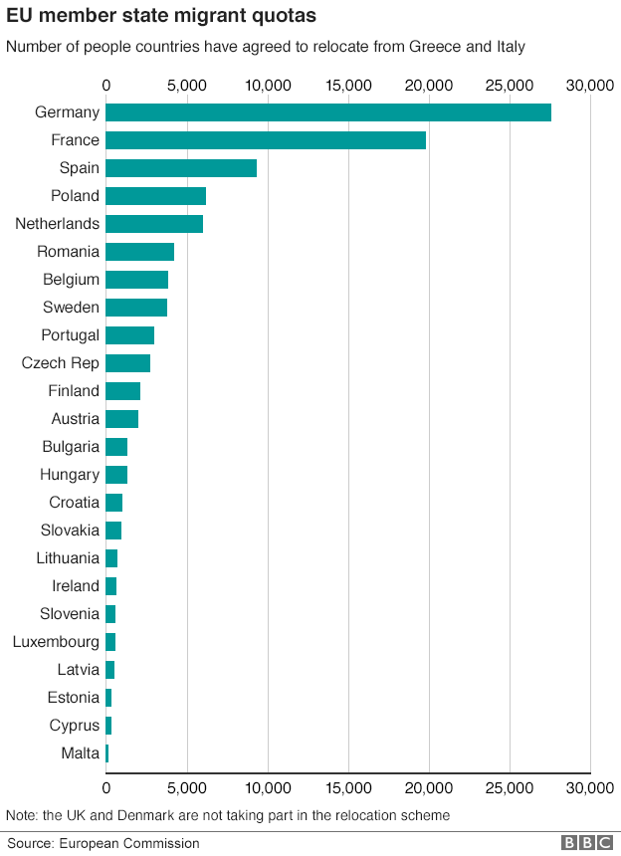
歐洲難民潮爭議
06.
各歐洲國家在難民數量→
2015年同意接收來自希臘和意大利的難民數量不同，而德國接收最多難民。
https://www.bbc.com/news/worldeurope34131911

Slide 41

歐洲國家實行
邊境管制
歐洲難民潮爭議
06.

Slide 42
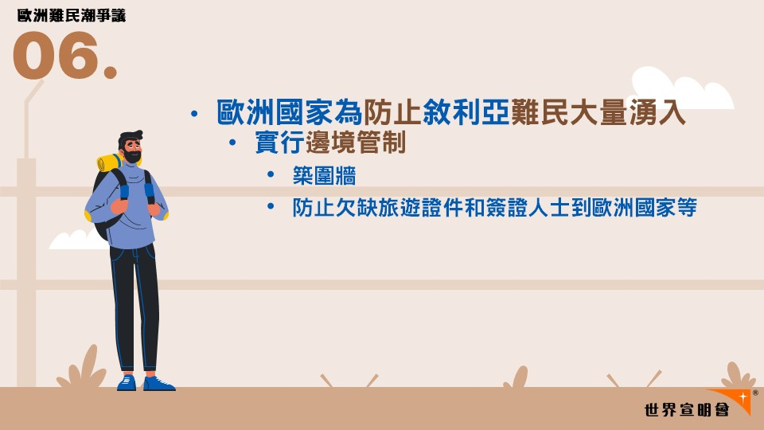
歐洲難民潮爭議
06.
歐洲國家為防止敘利亞難民大量湧入
  實行邊境管制
    築圍牆
    防止欠缺旅遊證件和簽證人士到歐洲國家等

Slide 43
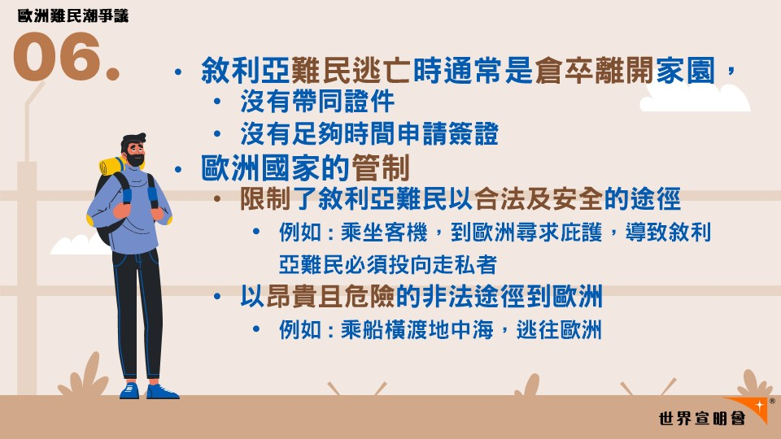
歐洲難民潮爭議
06.
敘利亞難民逃亡時通常是倉卒離開家園，
  沒有帶同證件
  沒有足夠時間申請簽證
歐洲國家的管制
  限制了敘利亞難民以合法及安全的途徑
    例如 : 乘坐客機，到歐洲尋求庇護，導致敘利亞難民必須投向走私者
  以昂貴且危險的非法途徑到歐洲
    例如 : 乘船橫渡地中海，逃往歐洲

Slide 44
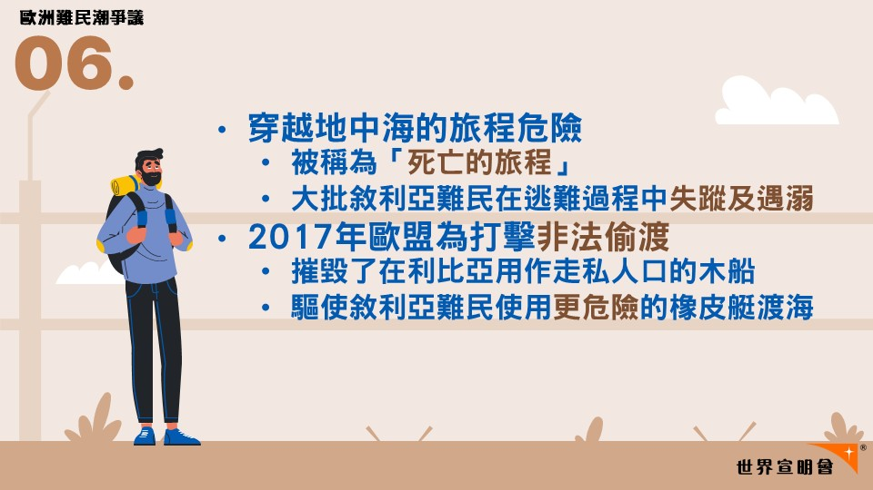
歐洲難民潮爭議
06.
穿越地中海的旅程危險
  被稱為「死亡的旅程」
  大批敘利亞難民在逃難過程中失蹤及遇溺
2017年歐盟為打擊非法偷渡
  摧毀了在利比亞用作走私人口的木船
  驅使敘利亞難民使用更危險的橡皮艇渡海

Slide 45
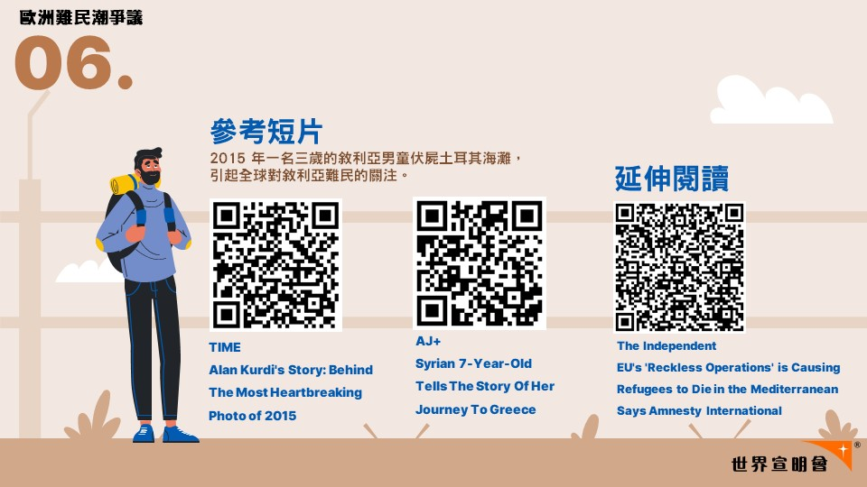

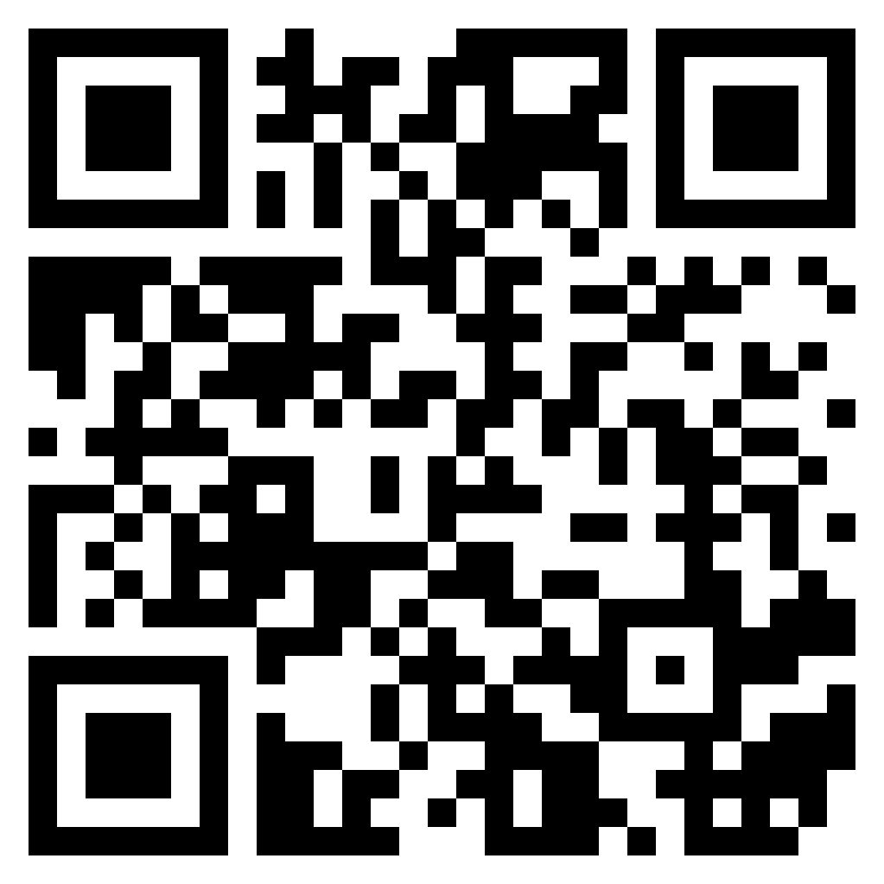
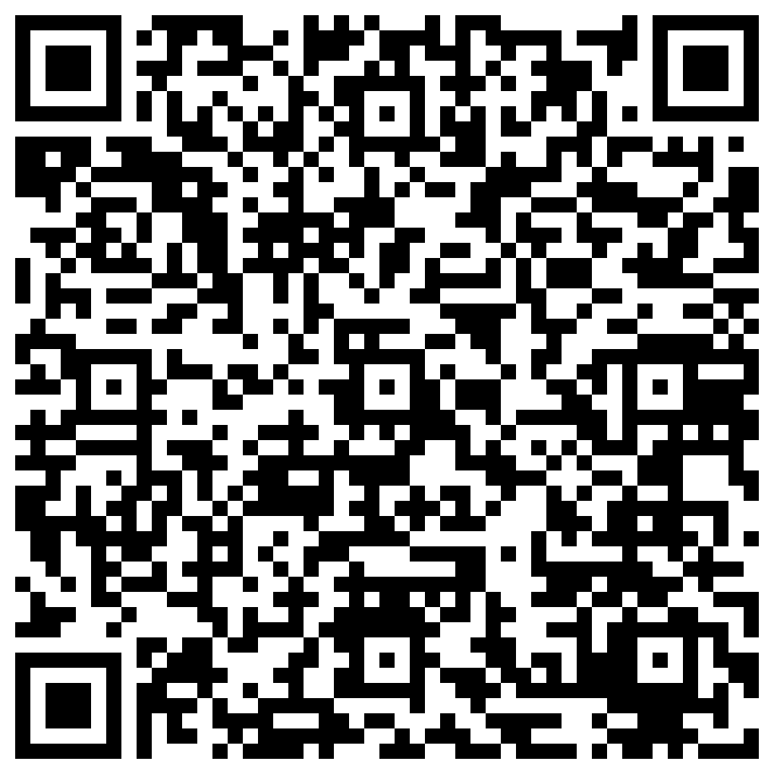
歐洲難民潮爭議
06.
參考短片
2015 年一名三歲的敘利亞男童伏屍土耳其海灘，引起全球對敘利亞難民的關注。
延伸閱讀
AJ+
Syrian 7-Year-Old Tells The Story Of Her Journey To Greece
TIME
Alan Kurdi's Story: Behind The Most Heartbreaking Photo of 2015
The Independent
EU's 'Reckless Operations' is Causing Refugees to Die in the Mediterranean
Says Amnesty International
Notes:
參考短片 :
2015年一名三歲的敘利亞男童伏屍土耳其海灘，引起全球對敘利亞難民的關注。
TIME - Alan Kurdi's Story: Behind The Most Heartbreaking Photo of 2015
https://time.com/4162306/alan-kurdi-syria-drowned-boy-refugee-crisis/
AJ+ - Syrian 7-Year-Old Tells The Story Of Her Journey To Greece
https://www.youtube.com/watch?v=6_y_EcpiS7I
延伸閱讀 :
The Independent - EU's 'Reckless Operations' is Causing Refugees to Die in the Mediterranean, Says Amnesty International
https://www.independent.co.uk/news/world/europe/eu-refugee-crisis-migrant-boats-die-mediterranean-sea-reckless-amnesty-international-european-union-a7827041.html

Slide 46
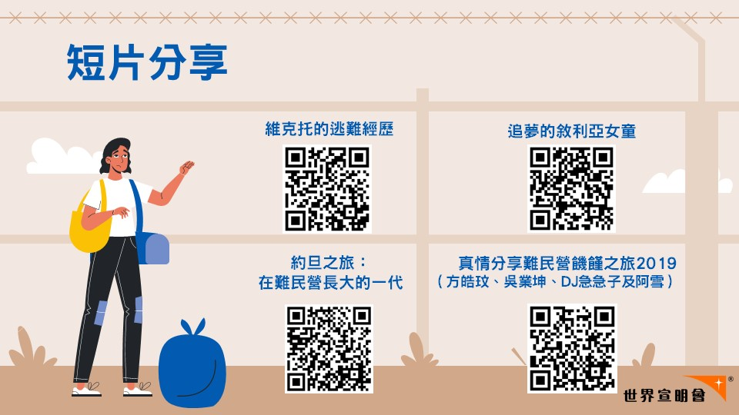
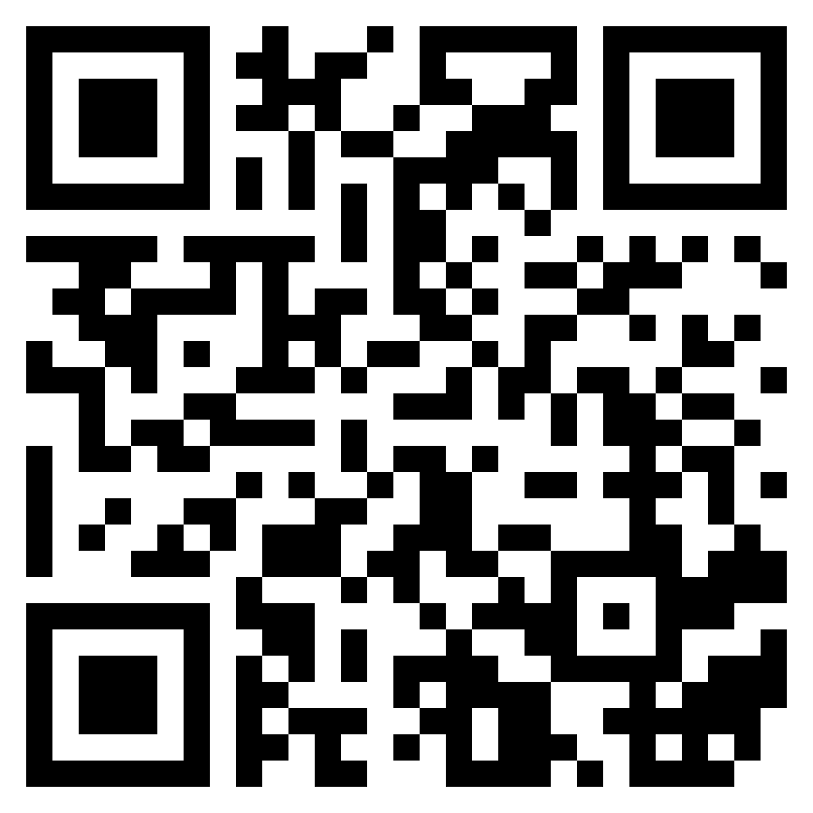



短片分享
維克托的逃難經歷
追夢的敘利亞女童
約旦之旅：
在難民營長大的一代
真情分享難民營饑饉之旅2019（方皓玟、吳業坤、DJ急急子及阿雪）
Notes:
2.1維克托的逃難經歷
https://www.youtube.com/watch?v=ClalHMTdIpQ
2.2追夢的敘利亞女童
https://www.youtube.com/watch?v=A5OxUEUtxDU&t=9s
2.3約旦之旅：在難民營長大的一代
https://www.youtube.com/watch?v=ZEDoKtafAxA&feature=emb_logo
2.4真情分享難民營饑饉之旅2019（方皓玟、吳業坤、DJ急急子及阿雪）
https://www.youtube.com/watch?v=ypIgxMf0VFg

Slide 47
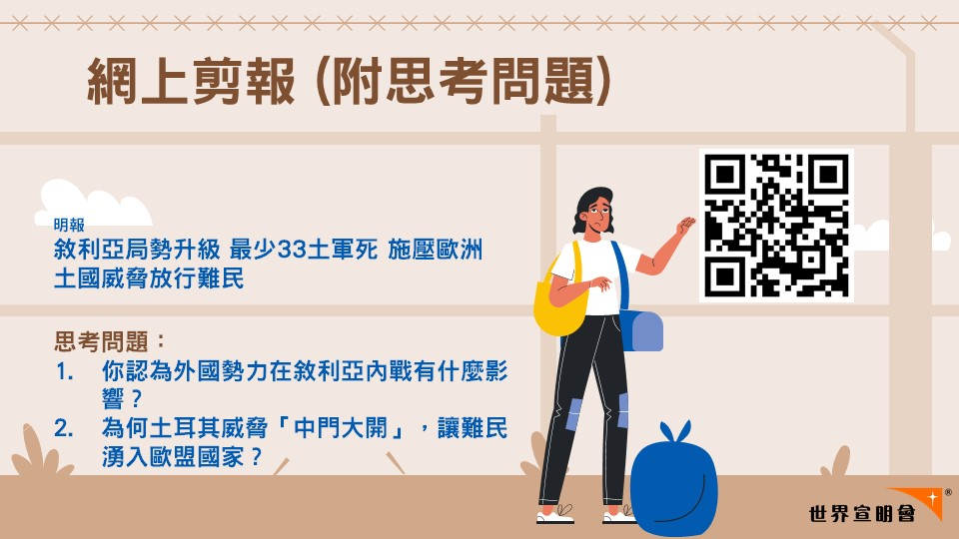

網上剪報 (附思考問題)
明報
敘利亞局勢升級 最少33土軍死 施壓歐洲
土國威脅放行難民
思考問題：
你認為外國勢力在敘利亞內戰有什麼影響﹖
為何土耳其威脅「中門大開」，讓難民湧入歐盟國家﹖
Notes:
https://www.worldvision.org.hk/news/shiqing/SQ148/feature-hunger

Slide 48
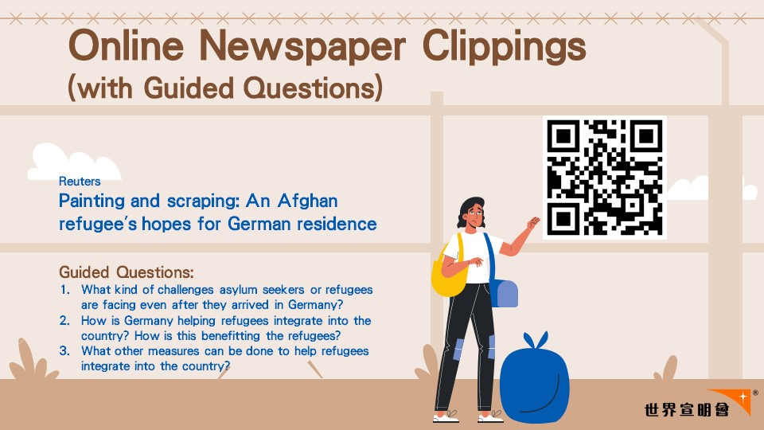
Online Newspaper Clippings
(with Guided Questions)
Reuters
Painting and scraping: An Afghan refugee's hopes for German residence
Guided Questions:
What kind of challenges asylum seekers or refugees are facing even after they arrived in Germany?
How is Germany helping refugees integrate into the country? How is this benefitting the refugees?
What other measures can be done to help refugees integrate into the country?
Notes:
3.2 The Guardian - Immigration rules post-Brexit could fuel modern slavery, say charities
https://www.theguardian.com/uk-news/2020/feb/21/immigration-rules-post-brexit-could-fuel-modern-slavery-say-charities

Slide 49
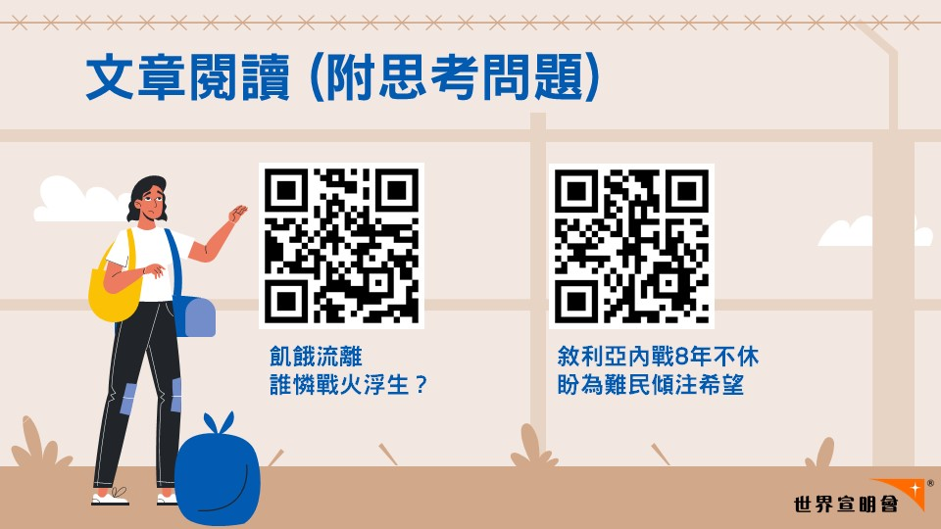

文章閱讀 (附思考問題)
飢餓流離
誰憐戰火浮生？
敘利亞內戰8年不休
盼為難民傾注希望
Notes:
https://www.worldvision.org.hk/images/data/07_Learn/02_Resources/04_SEC/HumanTrafficking-Article01.pdf
https://www.worldvision.org.hk/images/data/07_Learn/02_Resources/04_SEC/HumanTrafficking-Article02.pdf

Slide 50
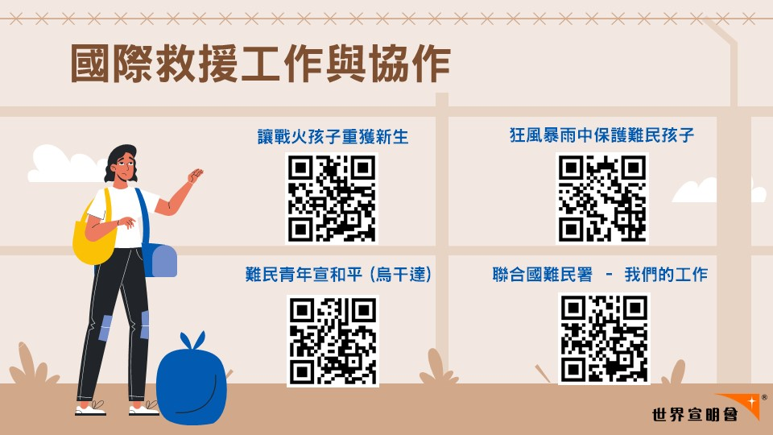




國際救援工作與協作
讓戰火孩子重獲新生
狂風暴雨中保護難民孩子
難民青年宣和平 (烏干達)
聯合國難民署 – 我們的工作
Notes:
5.1讓戰火孩子重獲新生
https://www.worldvision.org.hk/news/ireports/restoring_lives_of_children
5.2 狂風暴雨中保護難民孩子
https://www.worldvision.org.hk/news/ireports/keep_children_safe_during_monsoons
5.3 難民青年宣和平（烏干達）
https://www.worldvision.org.hk/news/shiqing/SQ150/world-watch
5.4聯合國難民署 – 我們的工作
https://www.unhcr.org/hk/what-we-do
資料來源：聯合國難民署 (UNHCR)

